Slide 1
Фотогалерея Исторического Музея

Slide 2
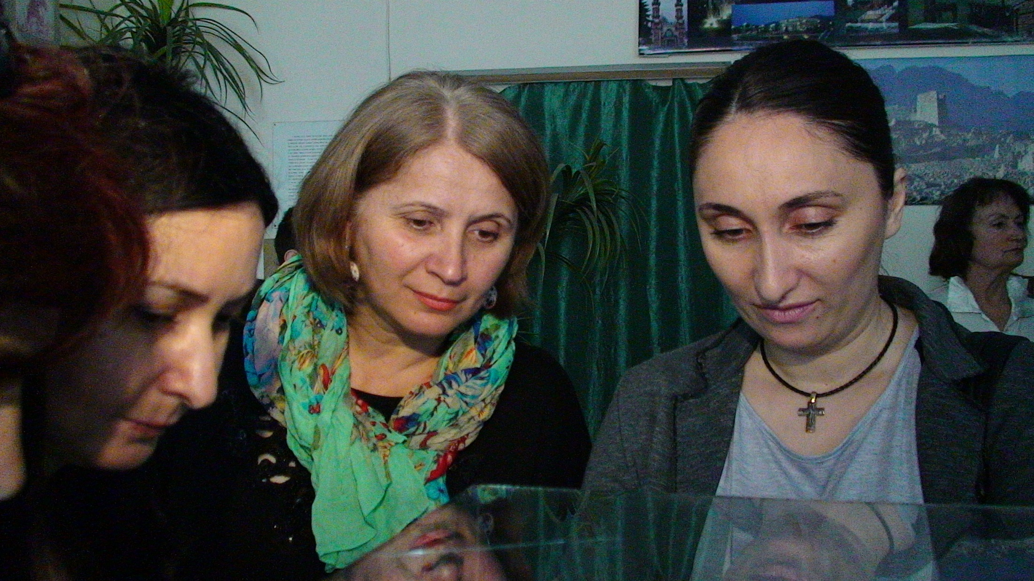

Slide 3
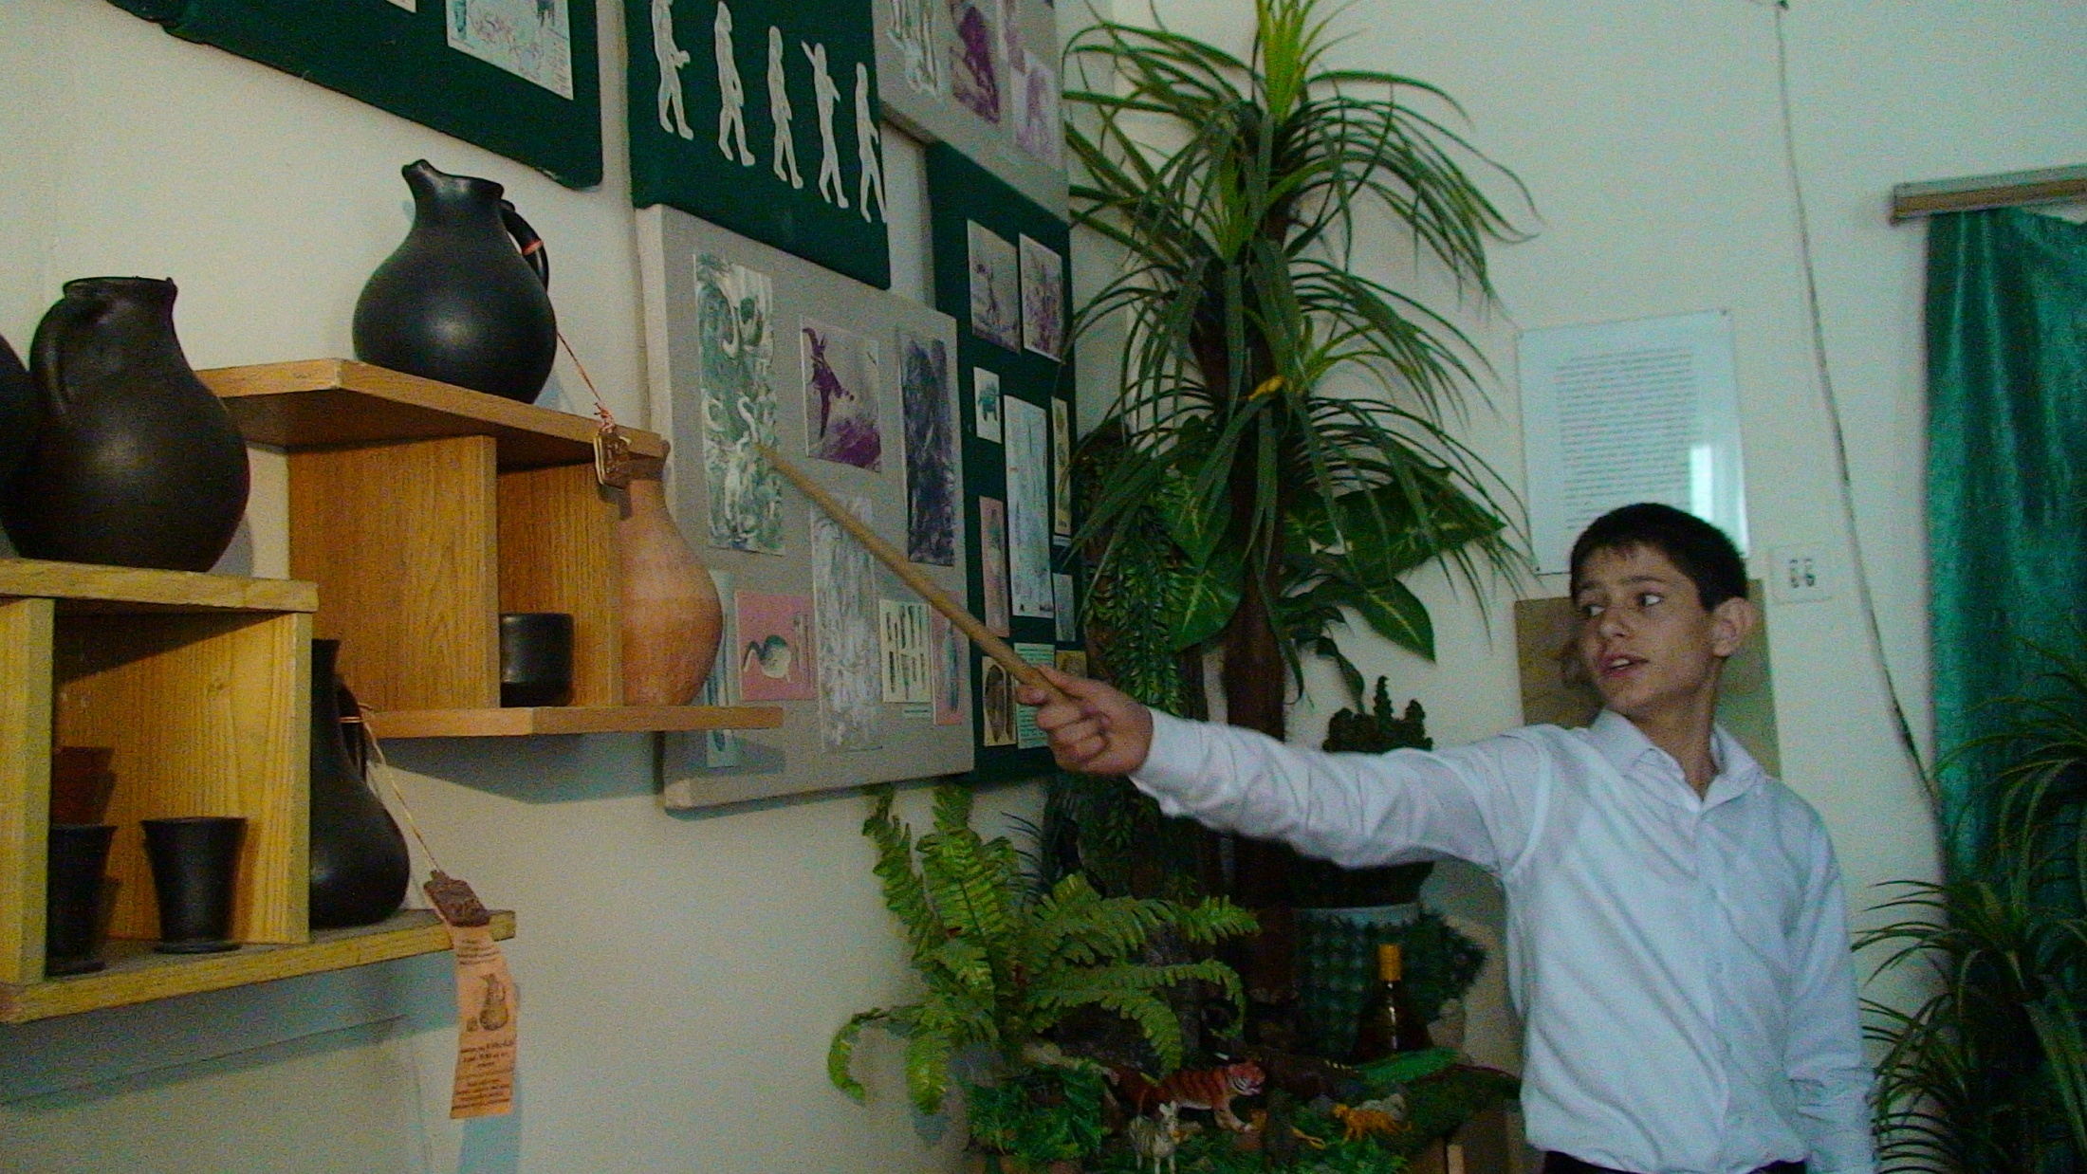
Экспозиция 1. «Древнейшее время»

Slide 4
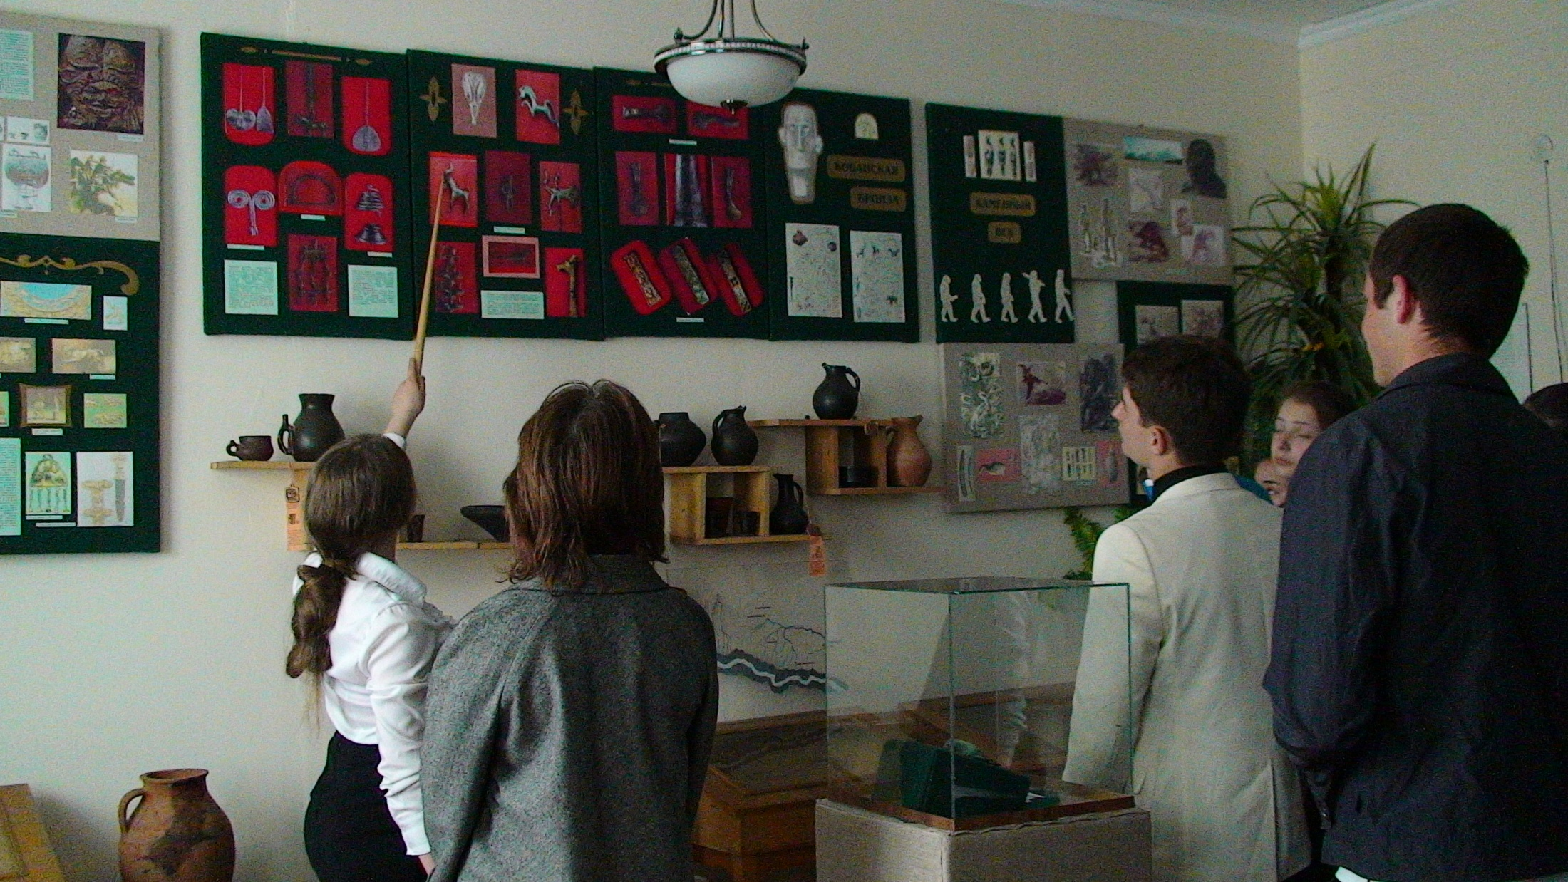
Экспозиция 2. Кубанская культура. Экскурсовод ученица 8кл. Хосаева А.

Slide 5
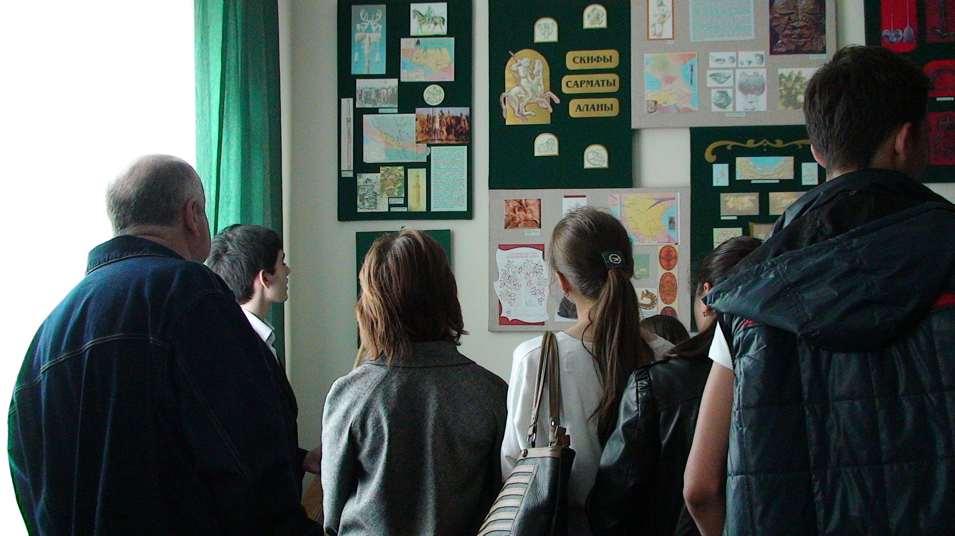
Экспозиция 3. Скифы, Сарматы, Аланы. Экскурсовод ученик 8 кл. Туаев Дж.

Slide 6
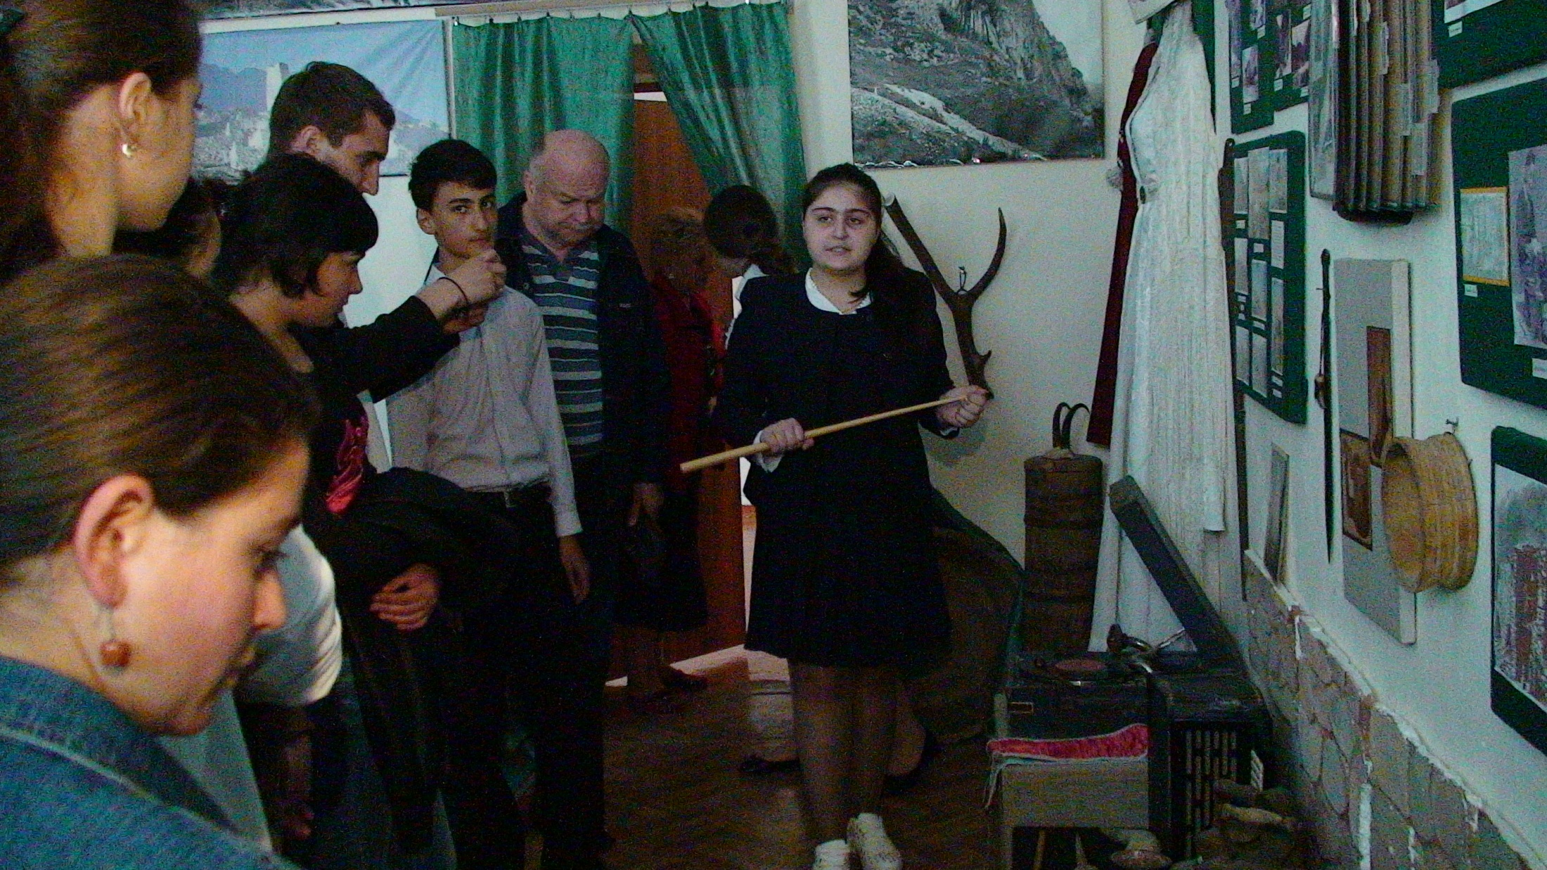
Экспозиция 4. Этнографический раздел

Slide 7
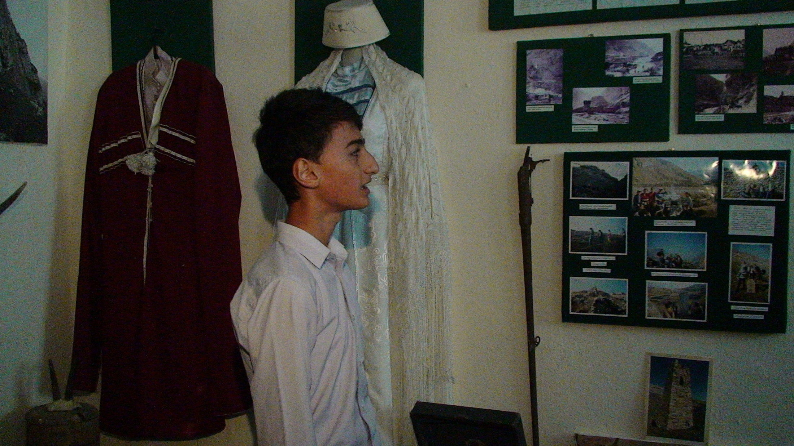
Экспозиция 5. Дударовы Экскурсовод ученик 8кл. Мелконян Т.

